Slide 1
MAESTRÍA EN GESTIÓN DE SISTEMAS DE INFORMACIÓN E INTELIGENCIA DE NEGOCIOS DEFENSA DE TRABAJO DE TITULACIÓN DESARROLLO DE UN MODELO PREDICTIVO PARA DETERMINAR EL IMPACTO ECONÓMICO EN EL PAGO DEL SEGURO DE SALUD DEL ISSFA
AUTORES:
ANASI SUNTASIG KARINA ISABEL
CARRAZCO CÓNDOR ANA MARÍA
DIRECTOR:
MSC. DÍAZ ZUÑIGA MAGI PAÚL
SANGOLQUÍ-2017

Slide 2
agenda
Introducción
Planteamiento del problema
Objetivos
Metodología
Resultados
Conclusiones
Estado del Arte
Trabajos Futuros
Notes:
Para empezar, se abordarán los siguientes tópicos:

Slide 3
Introducción
Conocimiento Escondido
Técnicas de minería de datos
Institución de Seguridad Social
Pagos por servicio de salud
Notes:
En el pago por servicios de salud existe gran cantidad de información almacenada, que es utilizada de forma oportuna. Frente a esta falencia de manejo de grandes volúmenes de datos, la tendencia es inclinarse por el uso de técnicas de minería de datos, que son procesos complejos para la obtención de conocimiento de grandes volúmenes de datos. La minería de datos ofrece modelos ampliamente utilizados en la prevención de enfermedades, predicción de pagos, detección de fraudes, entre otros.
El Ecuador cuenta con tres entidades públicas encargadas de la Seguridad Social de la ciudadanía. Entre las que se encuentra el Instituto de Seguridad Social de las Fuerzas Armadas ISSFA, una de sus áreas agregadoras de valor, es la Dirección del Seguro de Salud DSS[2], cuya misión es gestionar los recursos necesarios para la cobertura en servicios de salud al conglomerado militar, uno de esos recursos es el manejo del presupuesto destinado al pago a los prestadores de salud por servicio de salud brindado. Con este antecedente, se plantea la generación de modelos predictivos que permitan procesar la información existente de pagos por servicios facturados y proporcionar a los Directivos del ISSFA el conocimiento necesario para la toma de decisiones oportunas.

Slide 4
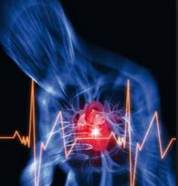
Estado del arte
Manejo de recursos
Detección de fraudes
Identificación de pacientes de alto riesgo
Control de infecciones
Efectividad de tratamientos
Diagnóstico de enfermedades
Mejora de servicios hospitalarios
Fuente: (Chandra Pandey,2016)
Notes:
Las aplicaciones de minería de datos en el ámbito de la salud es amplia, según un artículos recientes entre las aplicaciones principales se encuentran
Manejo de recursos económicos destinados a servicios de salud
Detección de fraudes
Identificación de pacientes de alto riesgo
Control de infecciones
Determinar la efectividad e tratamientos
Diagnósticos de enfermedades
Mejora de servicios hospitalarios

Slide 5
Estado del arte
Clasificación
“La tarea de clasificación de la minería de datos se utiliza generalmente en las industrias de la salud” ( Tomar & Agarwal,2013)
Técnicas de minería de datos para predicción de enfermedades
Fuente: (Kunwar, Khushboo, Sabitha, & Bansal, 2016),
Notes:
Ciertas investigaciones afirman que la tarea de clasificación es generalmente utilizada en la industria de la salud, este criterio coincide con autores que que se enfocan al análisis de enfermedades crónicas usando técnicas de clasificación de minería de datos, en el estudio se recaban información de 35 publicaciones científicas que hacen uso de técnicas de minería de datos para la predicción de enfermedades cardiacas, renales y de cáncer de mama dando como resultado la clasifiación como la más apropiada
En cuanto al ámbito de enfermedades músculo esqueléticas, en el Año 2016 se realizó un estudio en EL ECUADOR que se enfoca a enfermedades referentes a la columna únicamente posturales, como resultado se obtuvo a la clasificación como la más utilizada.
Clasificación: s una técnica de minería de datos en la que cada objeto es catalogado en una clase, los miembros tienen una o varias características en común, a diferencia del Clustering en donde el agrupamiento no tiene una clase definida. Se basan en el descubrimiento de patrones y aplicación de algoritmos en grandes volúmenes de datos para predecir comportamientos futuros

Slide 6
Planteamiento del problema
Actividades propias de un militar
Entrenamiento de Alto riesgo
Adquisición de enfermedades
Notes:
El personal de las Fuerzas Armadas Ecuatorianas tiene como misión fundamental la defensa de la soberanía y el mantenimiento del orden público del país, para lo cual reciben preparación en actividades físicas, educativas, militares, entre otras. Estas actividades pueden ocasionar la adquisición de enfermedades ´musculo esqueléticas propias de su trabajo. Al no existir un análisis de tipo preventivo de las lesiones que sufre una persona, ésta agrava su situación con el pasar del tiempo, dando como resultado enfermedades cada vez más difíciles de curar y por tal motivo más costosas.

Slide 7
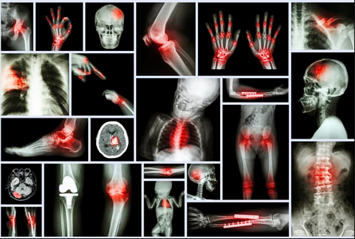
PLANTEAMIENTO DEL PROBLEMA
Post traumatismos
Osteomusculares
Traumatismos
Sistema Nervioso
Traumatismos de los hombros y brazos
Traumatismos en rodillas y piernas
Otras enfermedades degenerativas del sistema nervioso
Atrofias sistemicas con afección primaria del sistema nervioso central
Complicaciones quirúrgicas
Transtornos invertebrales
Lesiones de hombro
Secuelas de traumas de miembro inferior
Notes:
Enfermedades músculos esqueléticos Son enfermedades de origen laboral más comunes que se adquieren por: incrementos en el ritmo laboral, fuerzas, posturas forzadas y mantenidas causantes de esfuerzos estáticos. Provocan daños o trastornos en diversos músculos , huesos, articulaciones y otros tejidos. Los problemas de salud abarcan desde pequeñas molestias a cuadros médicos graves que obligan a solicitar la baja laboral y recibir tratamiento médico. En los casos más crónicos, pueden dar como resultado una discapacidad y la necesidad de dejar de trabajar.
Según el criterio de expertos del negocio este tipo de padecimientos se identifican de acuerdo al código CIE10 o Clasificación Internacional de Enfermedades y Problemas Relacionados con la Salud, estos comprenden:
S00 – T89: Traumatismos: daños de los tejidos orgánicos o de los huesos producidos por algún tipo de violencia externa
T90 – T99: Post traumáticas: se producen como consecuencia de golpes, accidentes o enfermedades preexistentes
G00 – G99: Sistema Nervioso: están relacionadas con la coordinación de las funciones básicas del cuerpo, Los órganos principales del sistema nervioso, aparte del cerebro y la médula, son: Los ojos, los oídos, los órganos del gusto, los órganos del olfato y los receptores sensoriales de la piel.
M00 – M99: Osteomuscular: sus causa son directamente relacionadas con actividades como: actividades físicas que demandan fuerza excesiva, trabajos repetitivos, estar de pie o sentado en tiempos prolongados y cargar objetos pesados

Slide 8
Planteamiento del problema
Notes:
Las atenciones que se realiza un afiliado se facturan por los diferentes prestadores de salud, de esta manera la Dirección del Seguro de salud almacena grandes volúmenes de información sin embargo no existen modelos predictivos que permitan obtener conocimiento escondido en la situación económica actual dificultando la toma de decisiones para afrontar posibles escenarios o ejecutar planes preventivos. Actualmente el ISSFA se encuentra realizando análisis descriptivos y diagnósticos , como consecuencia las acciones en salud son de tipo correctivo y existiendo un número considerable de resignaciones presupuestarias debido a que no se tiene la certeza de valores a pagar.
De esta manera al no existir análisis de tipo preventivo de las lesiones que sufre una persona, ésta agrava su situación con el pasar del tiempo, dando como resultado enfermedades cada vez más difíciles de curar y por tal motivo más costosas, lo que implica que el ISSFA deba gastar más.

Slide 9
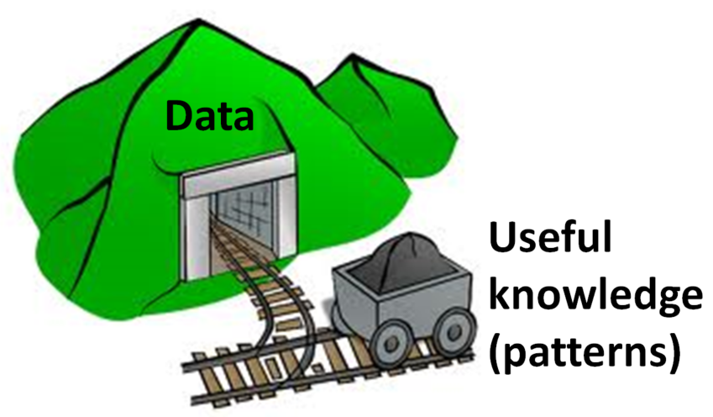
Objetivo General
Desarrollar un modelo predictivo del pago en servicios de salud por enfermedades músculo-esqueléticas de los afiliados del ISSFA.
Objetivo
General

Slide 10
Metodología CRISP-DM
Compresión de los objetivos del negocio
Altamente utilizada en proyectos
Gran cantidad de soporte
Metodología CRISP – DM
Fuente: (Chapman, y otros, 2016)
CROSS INDUSTRY STÁNDAR PROCESS FOR DATA MINING
Notes:
Para la ejecución del proyecto se utiliza la Metodología CRISP – DM de Chapman. El Proceso estándar de la industria cruzada para la minería de datos contiene un conjunto de procesos que se componen de fases, tareas genéricas, específicas e instancia de procesos.
A diferencia de otras metodologías permite comprender más ampliamente los objetivos del negocio.
No se limita al uso de herramientas específicas o proveedores como el caso de SEMMA
Es altamente utilizada en proyectos de minería de datos por su alto grado de madurez, a tal punto que proveedores como IBM la tomen como base para el desarrollo de sus herramientas, por ejemplo SPSS Modeler
Gran cantidad de soporte e información.
Define claramente y a detalle las tareas que se deben desarrollar mediante una Guía.

Slide 11
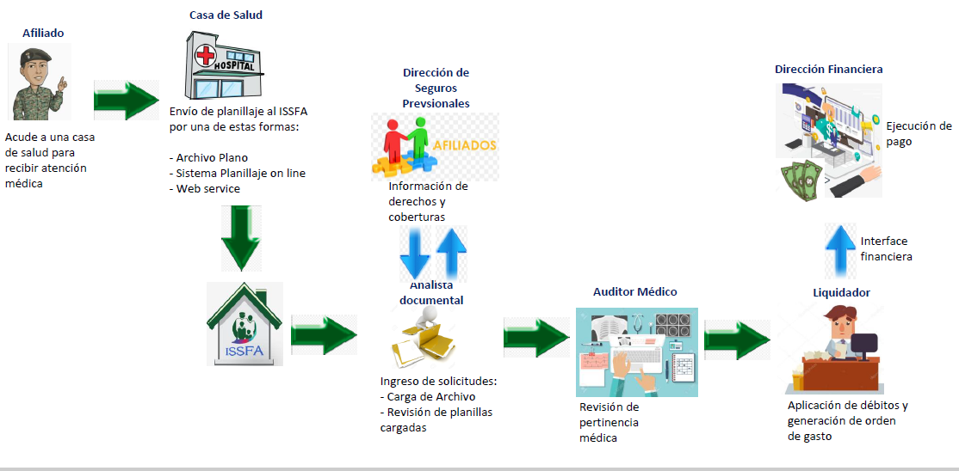
Entendimiento del Negocio
Pertinencia y Liquidación de Servicios de Salud
Notes:
En esta fase el propósito es entender el problema desde el negocio para lo cual debemos conocer cual es el procedimiento que se tomará como insumo para el proyecto:
Para recibir una atención, el afiliado debe acudir a una casa de salud o prestador en cualquiera de los servicios antes mencionados, el prestador brinda el servicio necesario, generea una planilla y envía la solicitud de cobro al ISSFA, en el ISSFA la información se revisa en temas documentales y médicos por analistas documentales y auditores médicos respectivamente. Finalmente el liquidador es la persona que genera el pago por las atenciones y la Dirección Financiera ejecuta el pago al prestador.
Los entregables más importantes son: objetivos del negocio , minería de datos.
Planillaje: diagnostico y el valor pagado

Slide 12
ENTENDIMIENTO DEL NEGOCIO
HOSPITALIZACIÓN
EXÁMENES Y PROCEDIMIENTOS
EMERGENCIA
ATENCIONES MÉDICAS POR CONSULTA EXTERNA
REPOSICIÓN DE GASTOS HOSPITALARIOS
Notes:
HOSPITALIZACION: Ingreso de una persona enferma o herida en un hospital para su examen, diagnóstico, tratamiento y curación por parte del personal médico
EXAMENES Y PROCEDIMIENTOS: El tipo de servicio comprenden el proceso utilizado para averiguar el estado de salud de una persona mediante exámenes médicos. Por ejemplo radiografías , biopsias, entre otros
EMERGENCIA: El servicio de Emergencia contempla toda contingencia de gravedad que afecte a la salud del ser humano con inminente peligro para la conservación de la vida o de la integridad física
ATENCIONES MÉDICAS POR CONSULTA EXTERNA: Es un espacio del establecimiento de salud destinado a la atención ambulatoria o rutinaria, dentro de cada especialidad médica, incluyendo acciones de prevención.
REPOSÍCIÓN DE GASTOS HOSPITALARIOS: Proceso que permite al Afiliado recuperar el valor por un servicio de salud hospitalario, en el caso de haberse atendido en un establecimiento de salud privado por falta de equipos o espacio en establecimientos públicos.
Cabe mencionar que el comportamiento del planillaje en estos servicios es variable debido a su complejidad en los procedimientos e insumos utilizados en el tratamiento de las enfermedades.
Por ejemplo: una consulta rutinaria realizada por atenciónes médicas por consulta externa tiene un costo promedio de 50$, mientras que una atención por hospitalización podría llegar hasta los 50.000$.

Slide 13
Entendimiento del Negocio
Objetivos del negocio
- Determinar la combinación de factores que influye en la adquisición de una enfermedad músculo - esquelética en un afiliado
- Identificar el pago de enfermedades músculo esqueléticas por tipo de servicio y el porcentaje de consumo a nivel del presupuesto.
- Utilizar los resultados obtenidos del modelo como un insumo para la elaboración de planes preventivos.
Objetivos de minería de datos
- Clasificar la enfermedad del tipo Musculo esquelética a la que es propenso un afiliado de acuerdo a sus características como género, fuerza, categoría, grado, grupo etario.
- Predecir el pago de enfermedades músculo esqueléticas facturadas por servicios de salud.
- Identificar las enfermedades en las que se pagará mayores montos.
Notes:
En esta fase se determinaron los objtivos del negocio que son y se traducen en obejtivos de minerúa de datos
Frente a estos objetivos, se definieron los atributos clase o atributo a predecir. En nuestro caso: el tipo de enfermedad y valor a pagar.

Slide 14
Entendimiento de los datos
Afiliados
Categoría, Edad, Sexo, Fuerza,Rango,Provincia de residencia,Ciudad de residencia,Estado Civil,Tiempo de servicio en meses, Tipo Militar
Planillaje
Diagnóstico primario,Categorización del diagnostico,Servicio,Atenciones,Valor Pagado,Valor Solicitado,Fecha de Atención,Prestador de Salud
Prestadores de Salud
Nivel,Tipo,Provincia,Región
Notes:
En esta fase se realiza una familiarización con los datos y su calidad, su fuentes son las tablas correspondientes Afiliados, Planillaje y Prestadores de Salud.
Sus campos más representativos para el proyecto son.

Slide 15
Preparación de los Datos
Selección
Limpieza
Construcción
Integración
Notes:
En esta fase se realizan las actividades necesarias para limpiar y transformar el conjunto de datos inicial hasta un conjunto final, las tareas realizadas son

Slide 16
Selección de datos
Post traumatismos
Ostemusculares
Traumatismos
Sistema Nervioso
CIE10: S00 – T89
CIE10: M00 - M99
CIE10: G00 - G99
CIE10: T90 – T99
500,000 Registros
Notes:
SELECCIÓN
Se toman datos de facturación de los años 2012 a 2016, debido a que aún se realizan pagos del primer semestre del planillaje del año 2017
Se incluyen datos de planillaje correspondiente a los diagnósitcos: S00 – T89: Traumatismos, T90 – T99: Post traumáticas,G00 – G99: Sistema Nervioso,M00 – M99: Osteomuscular.
Se excluyen los tipos de servicio no corresponde a trastornos de tipo músculo esqueléticos por ejemplo Odontologia
Se excluyen las categorías que no corresponden a afiliados como: EXMILITAR, NOMINA ISSFA

Slide 17
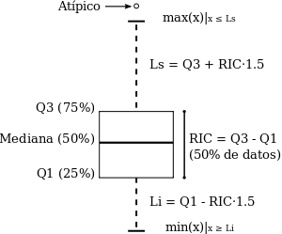
Limpieza de datos
Detección de valores atípicos en el servicio de HOSPITALIZACIÓN
Diagrama de Caja
Fuente (Wikipedia, 2017)
ANTES
DESPUES
Notes:
La tarea de limpieza de datos se realizó para disminuir el ruido del conjunto inicial de datos, inconsistencia reducir el costo de procesamiento y esparcimiento de los datos. En esta fase se quitaron registros con símbolos especiales, completaron valores nulos de acuerdo al criterio de los expertos del negocio y se eliminaron registros incompletos y valores atípicos. Este proceso se realizó con la herramienta Rapid Miner. Como se aprecia en la diapositiva , se utiliza el diagrama de caja para representar los valores atípicios , aquellos que se encuentra fueran de los límites correpondientes a valores pagados en el servicio de hospitalización antes y después del proceso. Para fines académicos, la ejecución de los modelos se realizaron con datos limpios y datos con ruido, estos resultados se presentarán más adelante.
Finalmente, la fase de construcción e integración se utilizan componentes de la herramienta RapidMiner y scripts de Base de Datos para integrar la información en una vista.
Se detectó que el 12 % de la data tenia ruido.

Slide 18
Modelamiento
Técnicas de minería de datos
Árbol de decisión
Redes neuronales
SVM
Regresión lineal
Manejo de ruido
Gran cantidad de registros
Variables de entradas
Costo computacional bajo
Notes:
Esta fase se encarga de seleccionar y aplican técnicas de modelado. Un problema de minería de datos podría ser resuelto con más de una técnica, por esta razón se ha considerado el estudio comparativo publicado en el año 2017 “Data mining techniques for medical data: A review” y los criterios de la sección Estado del Arte en donde se menciona que las técnicas:
Maneja ruido de forma apropiada
Soporta gran cantidad de registros
Ampliamente utilizado
Soporta gran cantidad de variables de entrada
Requiere adecuado tiempo y costo de procesamiento computacional
Son clasificadores altamente preciso

Slide 19
Diseño de pruebas
planillaje correspondiente a los años 2012 al 2016.
técnica de validación cruzada o cross-validation,
-Raíz del error cuadrático medio o RMSE
-Suma del valor real y su predicción anual
-Tiempo de ejecución del modelo en segundos.
Notes:
Una de las tareas de esta fase es el Diseño de pruebas:
Se utiliza validación cruzada, que divide todo el conjunto de datos en N partes iguales, entrenando N-1 partes y validando la parte restante. En este proyecto se toma el 80% para entrenamiento y el 20% para validación.
Como se explicó previamente debido al comportamiento de los Servicios de Salud, mediante artificios de las autoras y componentes de RapidMiner, por cada tipo de servicio de salud, se obtienen particiones con el mismo número de registros, cada partición representa a un año, es decir son 5 años, de esta forma se entrenan datos de 4 años y se validan con el año restante.

Slide 20
validación
Cumplimiento de los objetivos de minería de datos
Tasa menor del error RMSE
Costo computacional
Comparativa del valor real con el valor predicho
Criterios de Evaluación del modelo
Notes:
En la fase de validación: se realiza una evaluación del modelo construido en la fase anterior, lo cual asegura que sea de buena calidad y que cumpla de objetivos
-Cumplimiento de objetivos del negocio y de minería de datos
-Tasa menor del error RMSE definida como una medida de desempeño para evaluar predicciones de valores numéricos: este error se calcula mediante la raíz del cuadrado de diferencia del valor real con el valor obtenido dividido para el número de muestras.
-Costo computacional tomando como referente el tiempo de ejecución no mayor a 30 minutos.
-Aproximación del valor real con su predicción.
Criterios para la evaluación del Árbol de Decisión:
Porcentaje de precisión: Porcentaje de la clasificación correcta de los ejemplos en el grupo correspondiente
Raíz del error cuadrático medio o Root Mean Squared

Slide 21
Cumplimiento de objetivos de minería de datos
Clasificar la enfermedad de acuerdo a sus características
Árbol
de
decisión
Notes:
El árbol de deción cumple el objetivo del negocio
-Determinar la combinación de factores que influye en la adquisición de una enfermedad músculo - esquelética en un afiliado
-Utilizar los resultados obtenidos del modelo como un insumo para la elaboración de planes preventivos.
Con el objetivo de minería de datos
Clasificar la enfermedad del tipo Musculo esquelética a la que es propenso un afiliado de acuerdo a sus características como género, fuerza, categoría, grado, grupo etario

Slide 22
Cumplimiento de objetivos de minería de datos
Identificar las enfermedades en las que se pagará mayores montos
Predecir el pago de enfermedades músculo esqueléticas por servicios de salud.
redes neuronales, svm,
regresión lineal
Notes:
Redes neuronales, svn y regresión lineal cumplen con el objetivo del negocio
-Identificar el pago de enfermedades músculo esquelético por tipo de servicio y el porcentaje de consumo a nivel del presupuesto.
Con los objetivos de minería de datos
Predecir el pago de enfermedades músculo esquelético facturado por servicios de salud.
Identificar las características de los afiliados en los que se paga mayor cantidad de dinero.

Slide 23
criterio: rmse
$$RMSE= \sqrt{\frac{\sum_{i=1}^{n}{{(\hat{yi}−yi)}^{2}}}{n}}$$
Notes:
Error cuadrático o RMSE: Como se aprecia en la gráfica se realizó la comparativa de tres técnicas Regresión Lieneal, SVN y redes neuronales. Hospitalización es el servicio que tiene mayor tasa de error RMSE debido a la variabilidad de sus tarifas, al contrario de Atenciones médicas por consulta externa. En todos los servicios fue regresión lineal la técnica en donde se obtuvo menor error.
El rango de rmse en regresión lineal es de 0,022 a 60 mientras que el valor más alto es en redes neuronales

Slide 24
Comparación error RMSE en conjunto de datos con y sin valores atípicos
Notes:
Con fines de investigación, se ejecutaron los mismos modelos utilizando el conjunto de datos previo al tratamiento de valores atípicos. En la Figura, se verifica el porcentaje de error RMSE incrementa hasta en un 40% en relación a lo obtenido con valores limpios.

Slide 25
Tiempo de ejecución por servicio
Notes:
Para evaluar el costo computacional se toma como referencia el tiempo de ejecución en segundos de cada modelo. En la Figura 53, se muestra la comparativa de este criterio, verificándose que Regresión Lineal tiene menor tiempo de ejecución. En SVN se pudo verificar que el tiempo de ejecución de directamente proporcional al número de registros. Como se aprecia en la figura, la técnica de regresión se ejecuta en 1 en rango de 1 – 10 segundos, mientras que svn tiene un rango más amplio, de 1 segundo a horas
Costo computacional tomando como referente el tiempo de ejecución no mayor a 30 minutos.

Slide 26
Aproximación del valor predicho al real
Notes:
Para la predicción de valores se realiza una comparativa por años tomado como referencia los datos de años anteriores para predecir el siguiente, por ejemplo para predecir el valor del año 2016 se toma consideran los datos del 2012 – 2015, y se compara el valor predicho con el valor real obtenido en el año. Como se observa en la figura que corresponde al servicio de exámenes y procedimientos, regresión lineal es la técnica que más se aproxima, le sigue SVM , mientras que en redes neuronales se observan valores bastantes apartados a lo esperado.

Slide 27
Modelo aprobado Regresión Lineal
Tipo de Servicio | Ecuación Resultante
Exámenes y Procedimientos | - 3.222CAT- 24.699NIVEL+ 1.106DIAS_CONSULTA- 1121.420
Hospitalización | + 2.795EDAD+ 39.607EMPRESA+ 8.226GRADO+ 0.002PRESTADOR+ 460.721NIVEL+ 61.599ANIO+ 19.351DIAS_CONSULTA- 125963.087
Emergencia | -0.053EDAD_FECHA+ 0.976EMPRESA+ 7.687NIVEL- 11128.798
Atenciones Médicas por Consulta Externa | - 0.002CAT- 0.004EMPRESA + 0.005ANIO- 5.912
Notes:
Al realizar la calificación de los criterios antes mencionados, se obtiene la técnica de regresión lineal como la más satisfactoria, debido al comportamiento variante de los datos, se observa que en cada servicio se produjo una ecuación diferente en donde los factores que más influyen son el nivel del prestador, la categoría a la que pertenece una persona , los días que permanece en la casa de salud y la fuerza a
Regresión lineal: encontrar la ecuación lineal a la que mejor se ajusta un conjunto de datos y de esta forma explicar su comportamiento en función de una variable dependiente (y) y una o más independientes(x)la que pertenece. La ecuación más compleja corresponde al servicio de hospitalización.

Slide 28
PREDICCIÓN DE PAGO AL AÑO 2017 EN EMERGENCIA
Notes:
En cuanto a la predicción de valores,
En el servicio de Emergencia contempla toda contingencia de gravedad que afecte a la salud del ser humano con inminente peligro Al igual que el servicio de Hospitalización, los pagos en el servicio de Emergencia muestran una tendencia incremental. Al finalizar el año 2017 (ver Figura 76) la predicción indica un incremento del 84% en comparación al 2012. En el año 2017 se proyecta el valor pagado más alto en los últimos 6 años. Según lo que se predice en el año 2017 habrá un impacto mayor del 6% más al de lo presupuestado del año 2016 en patologías músculo – esqueléticas. Esta tendencia indica un incremento en el número de enfermedades músculo esqueléticas, lo que según el criterio de expertos del negocio, podría considerarse como una alerta en la forma del entrenamiento al que está sujeto el personal militar.

Slide 29
PREDICCIÓN DE PAGO AL AÑO 2017 EN ATENCIONES MÉDICAS POR CONSULTA EXTERNA
Notes:
Es un espacio del establecimiento de salud destinado a la atención ambulatoria de individuos, dentro de cada especialidad médica, incluyendo acciones de prevención. Si un paciente recibe varias atenciones en un mismo día, ya sea en la misma o distinta consulta, deberá computarse tantas consultas como atenciones médicas recibidas. En el servicio de Atenciones Médicas por Consulta Externa se presenta un comportamiento constante en los últimos 6 años (Ver Figura 82), en donde el pago no sobrepasa a los $21270 y no se encuentra una disminución significativa.
Según criterio de expertos del negocio, este hecho es un indicativo de no ha existido variación en las medidas tomadas para tratar padecimientos de enfermedades músculo-esqueléticas para el 2017 se predie un incremneto del 3%

Slide 30
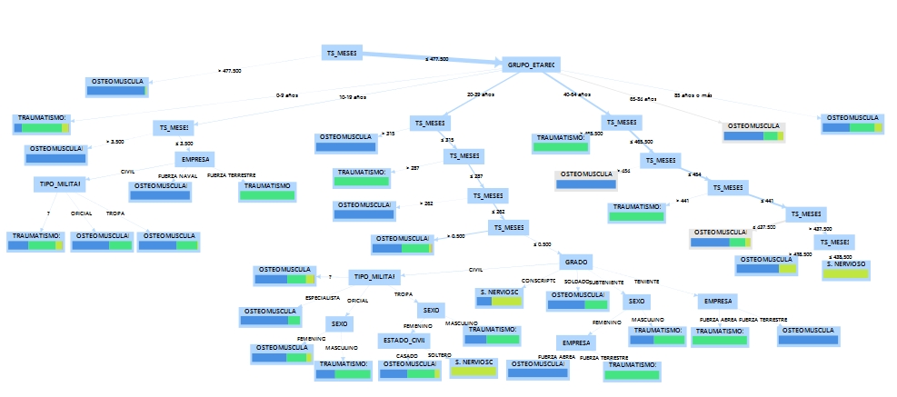
Árbol de decisión
Tiempo de servicio en meses
Grupo etáreo
Empresa
Tipo Militar
Sexo
Estado civil
Notes:
Para lo cual, se define como el atributo clase al campo diagnóstico padre. Este componente genera una colección de nodos para crear decisiones sobre los valores de una clase, cada nodo representa una regla de clasificación para los atributos. La ventaja de este componente es que permite la utilización un conjunto de datos compuesto por atributos numéricos y nominales,
Tiempo de servicio que es la variable más influyente
Grupo etáreo
Fuerza
Estado civil
Tipo Militar, varible que identifica que un militar pertece a oficiales, tropa o especialistas
clase de l árbol es el tipo de enfermedad, y cada enfermedad tiene su conjuno de reglas

Slide 31
Enfermedades que mayor gasto generan al issfa
Notes:
Dorsalgia: Dolor a nivel de la parte posterior de la espalda
coxartrosis_: Dolor a nivel de la cadera
Gonartrosis: Dolor crítico de la rodilla que puede implicar cirugía o incluso prótesis

Slide 32
conclusiones
Se desarrollaron satisfactoriamente modelos enfocados a la predicción del pago en servicios de salud utilizando cuatros técnicas de minería de datos, siendo las más precisas el árbol de decisión y regresión lineal. El árbol de decisión se utilizó para predecir aspectos cualitativos mientras que regresión lineal valores numéricos.
La exploración de los datos fue clave para encontrar los valores atípicos (outliers) en los atributos. Mediante el diagrama de cajas se observó mayor dispersión, únicamente en el atributo clase valor total, razón por la cual fue necesario realizar el tratamiento previo a la construcción del modelo.
La ejecución de validación cruzada da como resultado un incremento del 40% en la tasa de error RMSE cuando hay presencia de valores atípicos.
Pese a que en el estado del arte la técnica de SVM tiene un mayor grado de precisión en comparación de otras, en este proyecto se confirma que la mejor técnica es la de Regresión lineal demostrando hasta un 5% más de precisión en todos los servicios.

Slide 33
Trabajos futuros
Implementar el proyecto a otras entidades de salud.
Realizar este proyecto en otras áreas agregadoras de valor del ISSFA

Slide 34
GRACIAS por su atención

